Slide 1


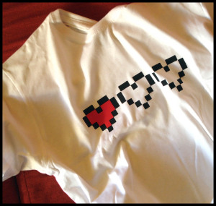
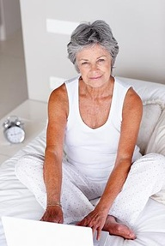
“Lo que me quede de vida”

Slide 2
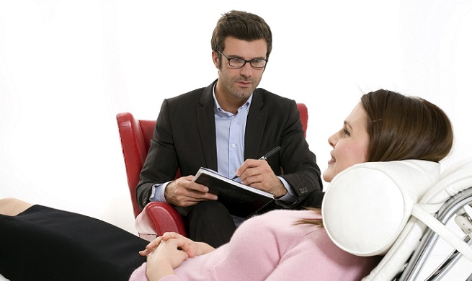
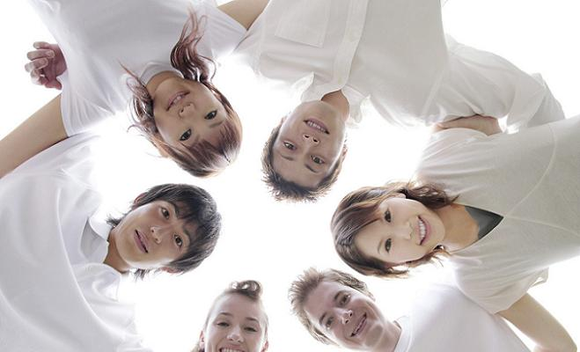
Quizás deba hacer terapia por esta cuestión de que pertenecemos a la generación que tenía un mandato prolijo:

Slide 3


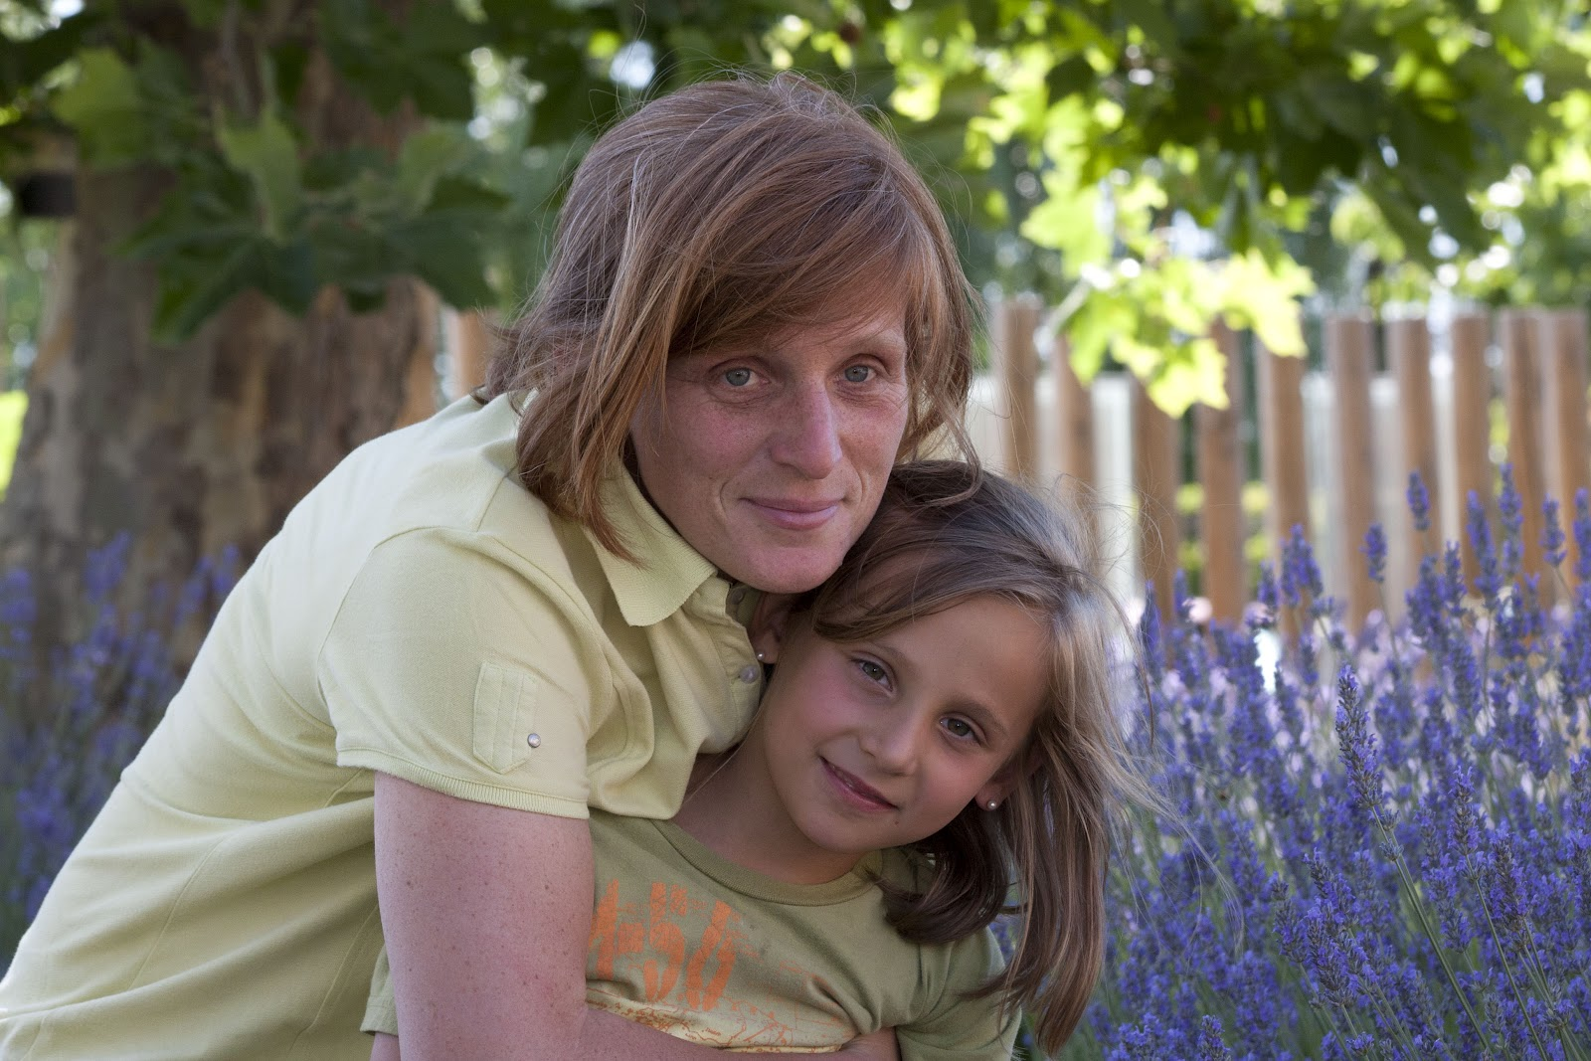
debíamos ser,
y así lo intentamos,
las mejores hijas,

Slide 4
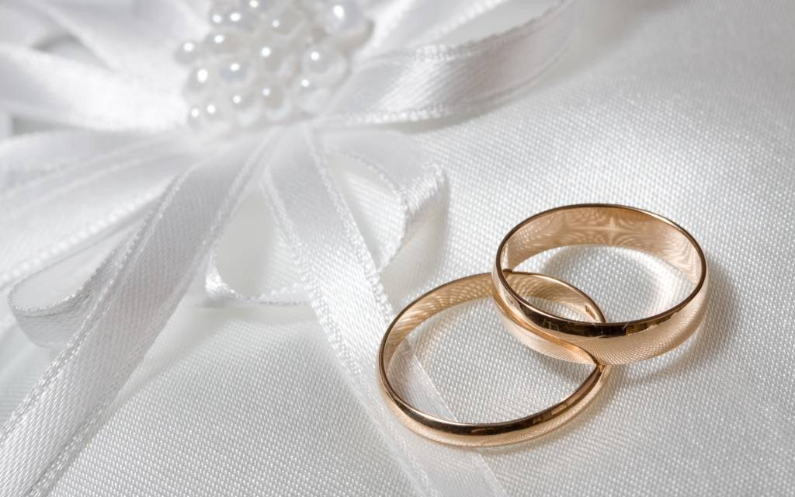
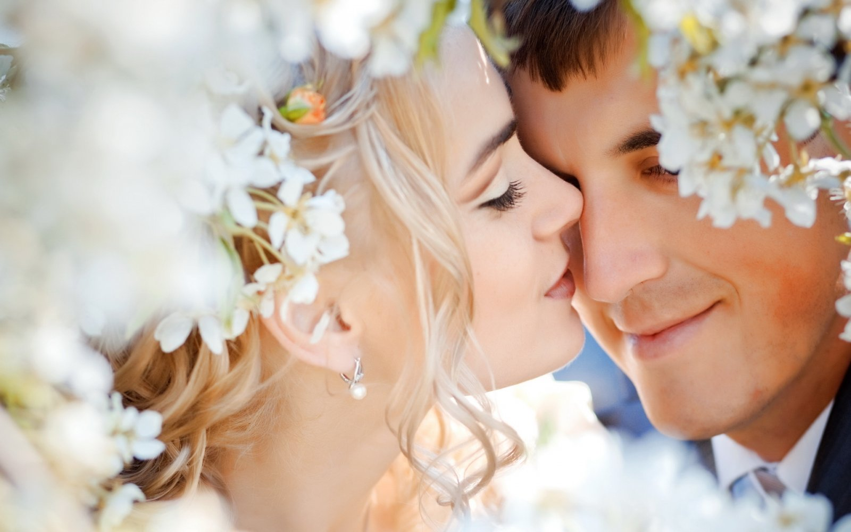
las mejores esposas

Slide 5
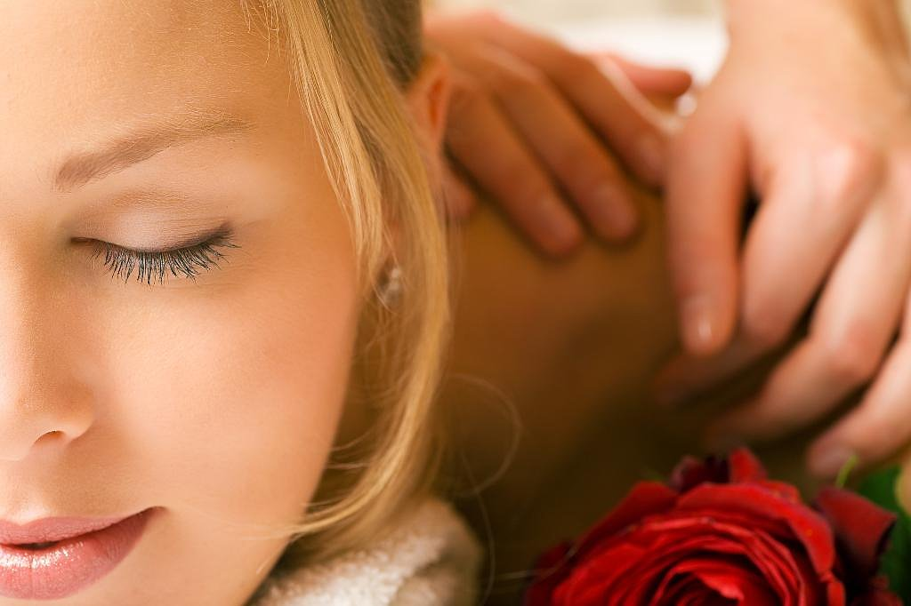

las mejores amantes,

Slide 6
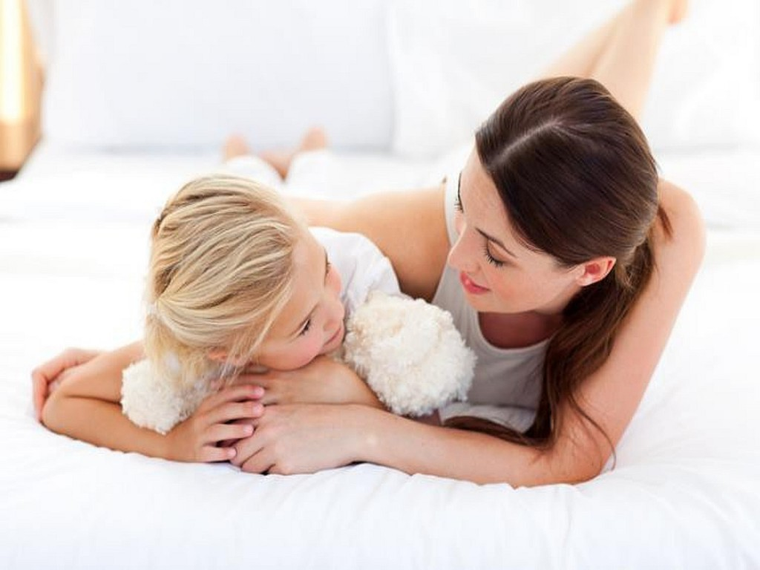
las mejores madres,

Slide 7
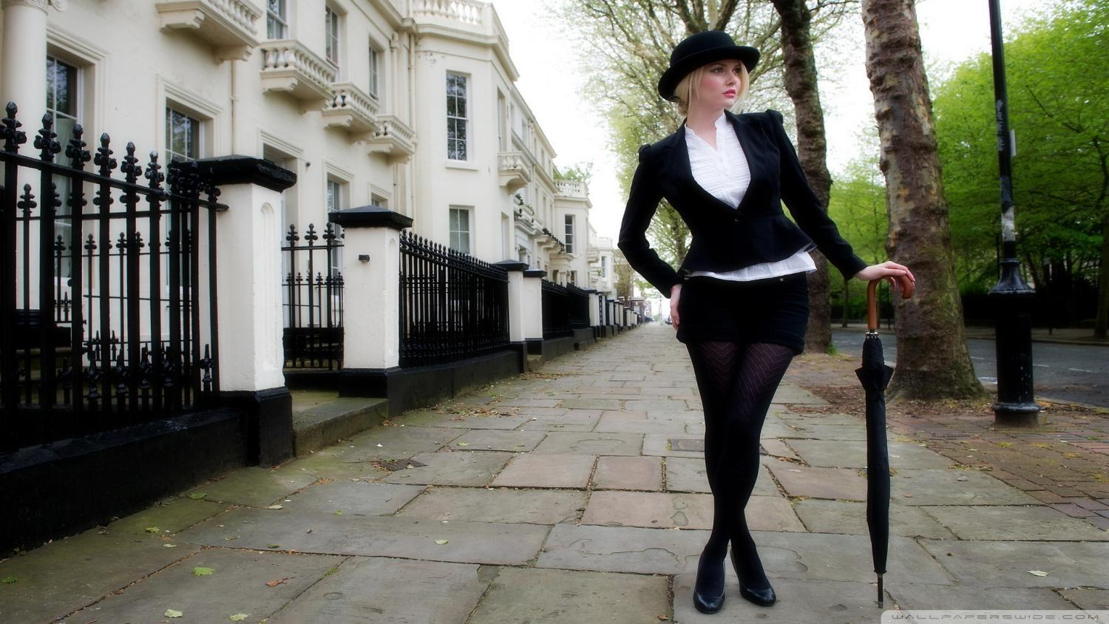
las mejores profesionales, etc.,

Slide 8
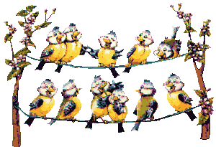
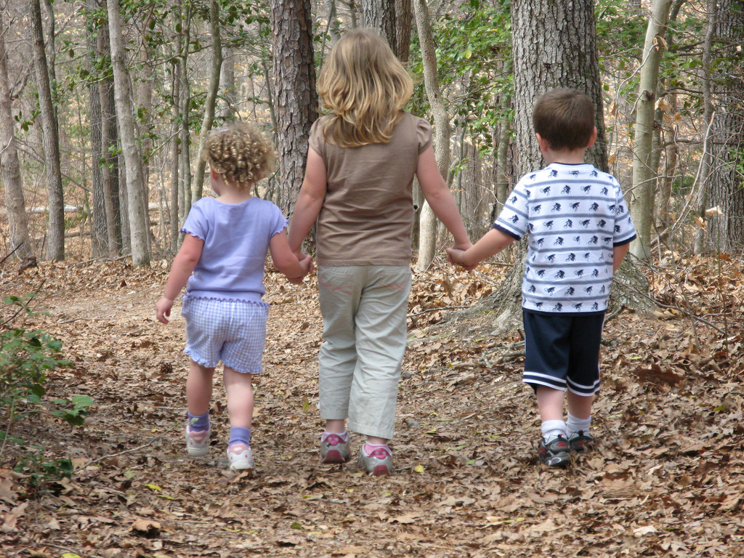
Y ahora que ya hice todas esas cosas lo mejor que pude, no siempre tengo ganas de cuidar nietos,

Slide 9
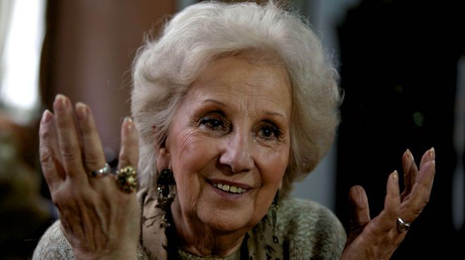
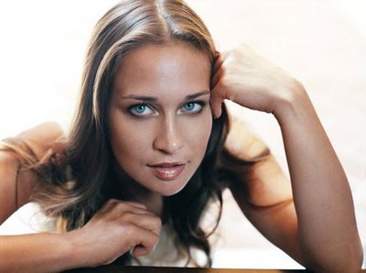
ni de escuchar los problemas de los demás

Slide 10

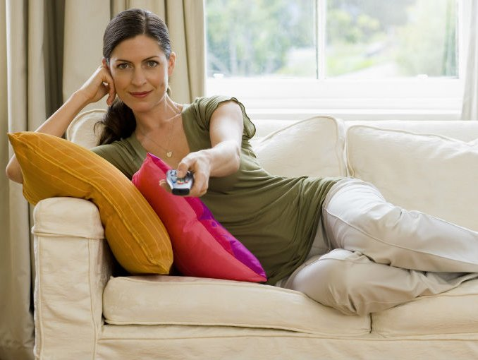
y me gusta estar sola,
mirar películas y rascarme el ombligo.

Slide 11
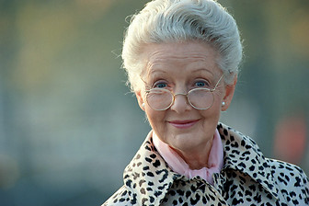
Ya demostré, sobradamente,
quien soy como persona.

Slide 12
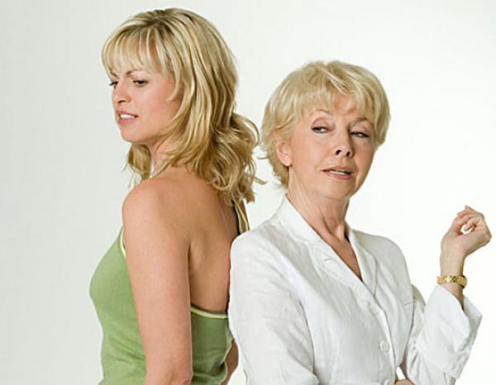
Lo que me queda de vida,
intento que sea mío

Slide 13
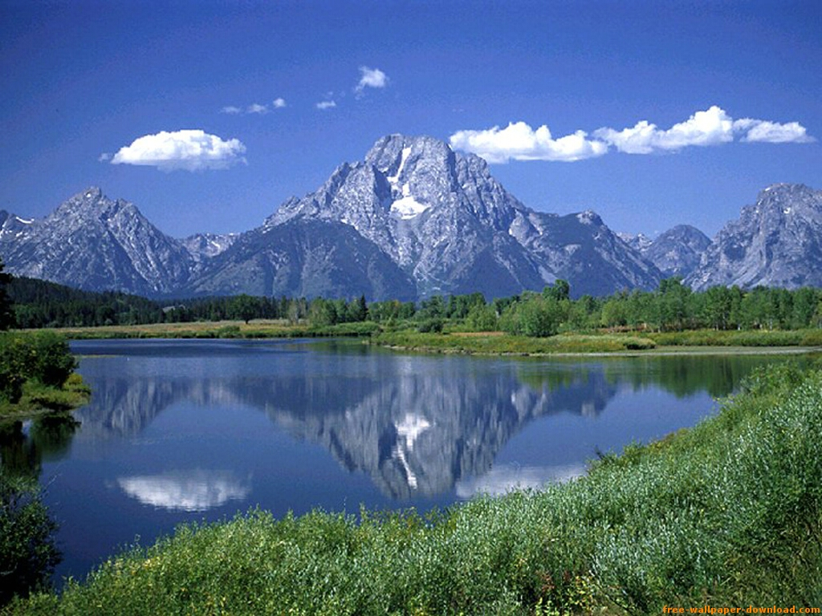
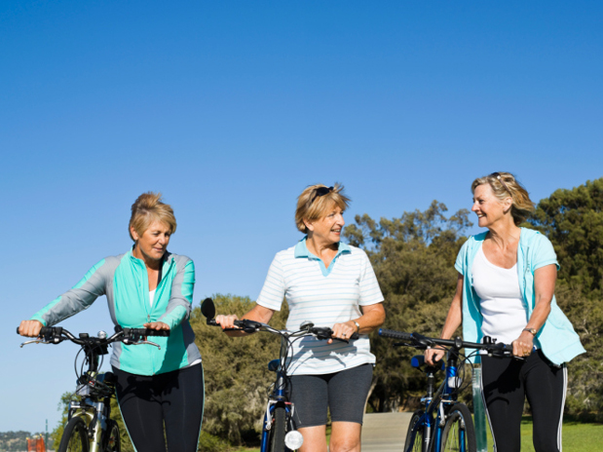
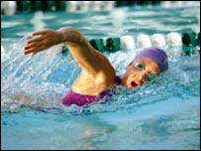
disfrutándolo con lo que me venga en ganas:

Slide 14

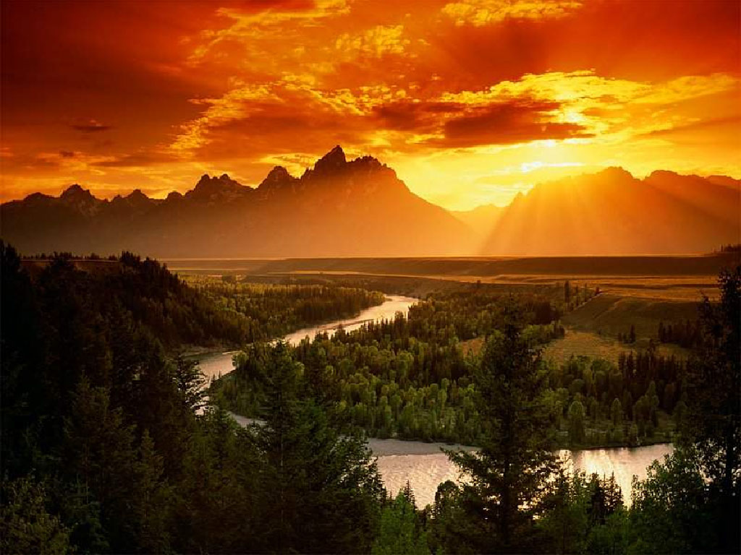
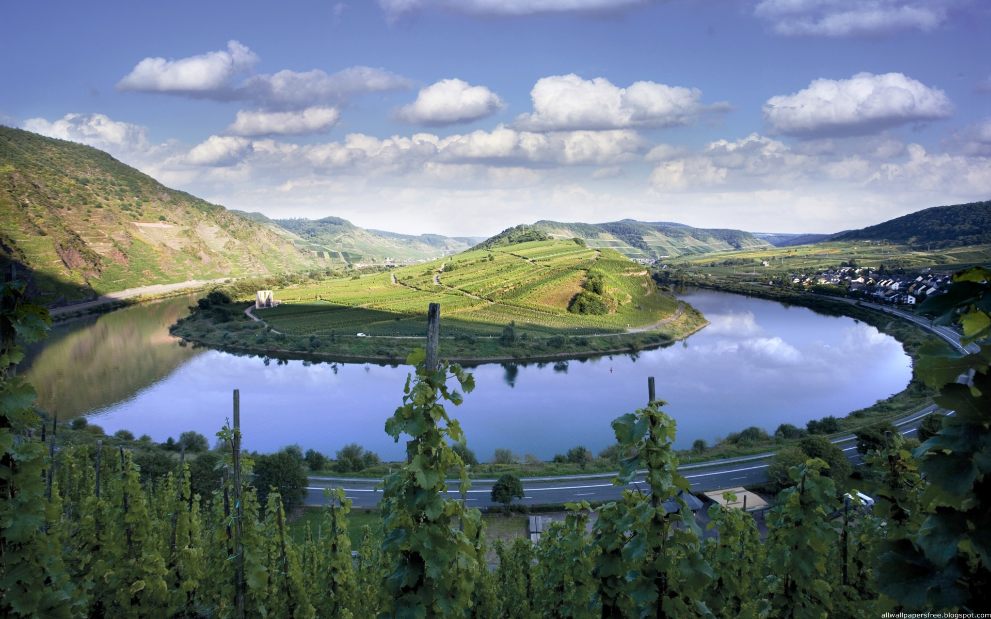

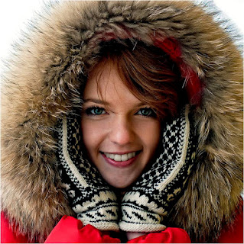


viajando

Slide 15
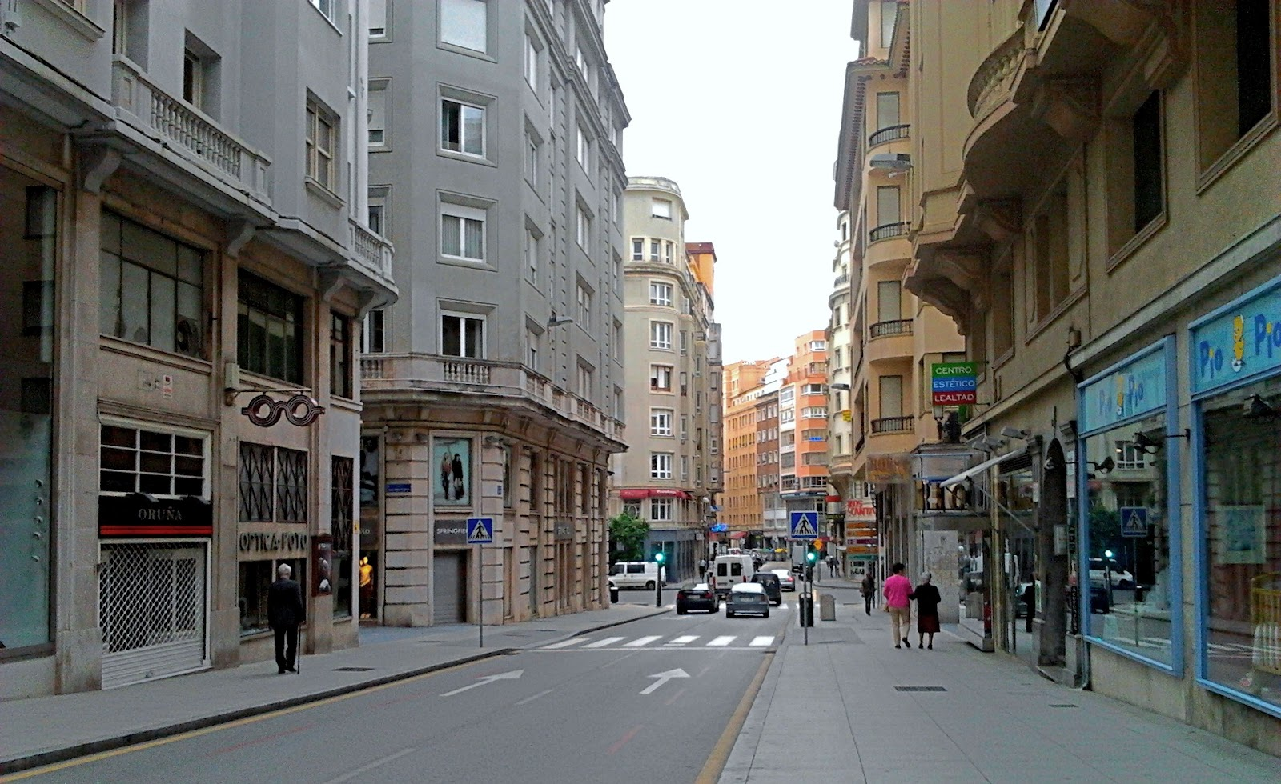






comprando,

Slide 16
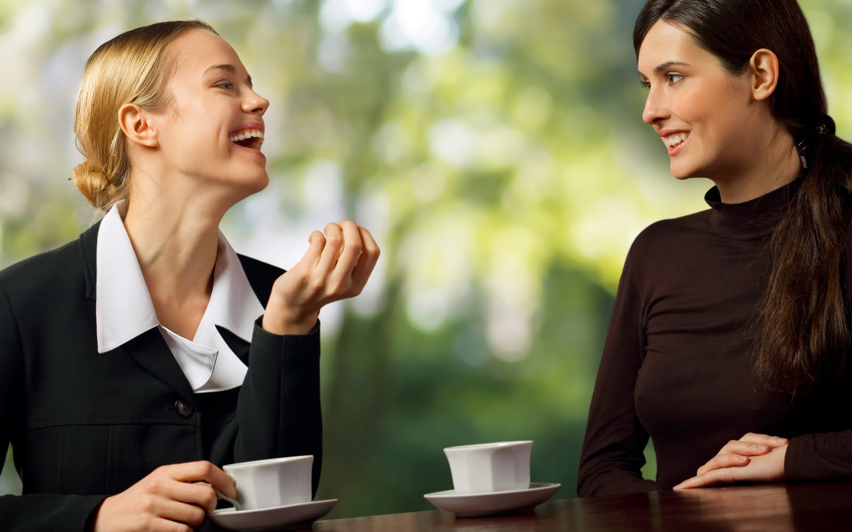

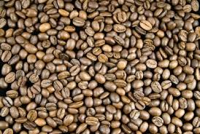
tomando café
con una amiga,

Slide 17

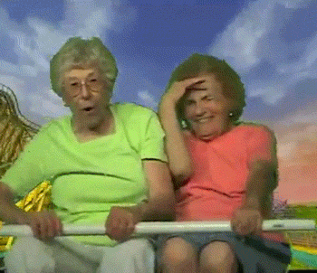
haciendo lo que me plazca,

Slide 18




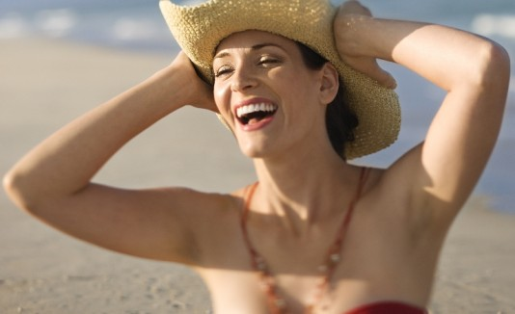
así sea estar sin hacer nada una semana, ¿se entiende?

Slide 19


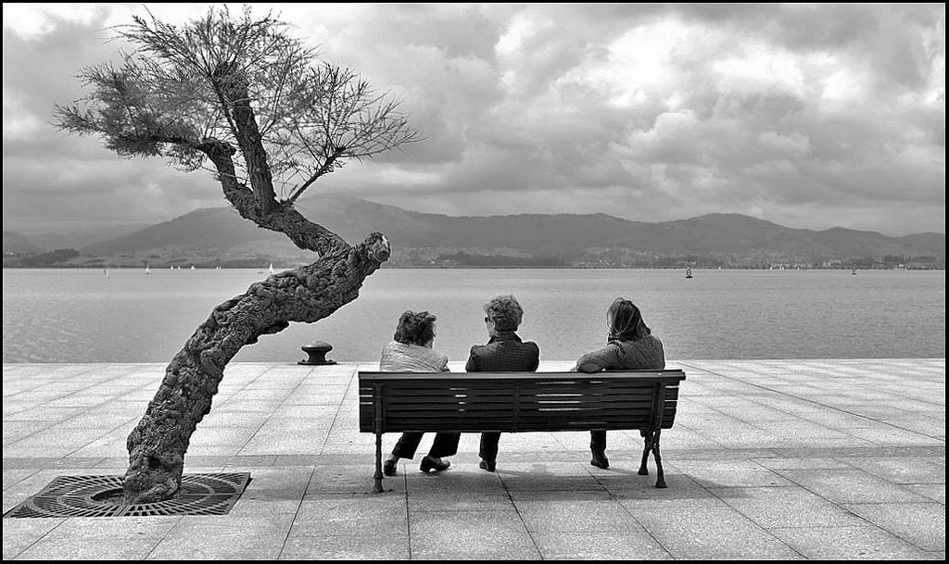
Me he dado cuenta de que por más que los demás nos amen mucho y seamos importantes para ellos, todos seguirán viviendo cuando no estemos.

Slide 20
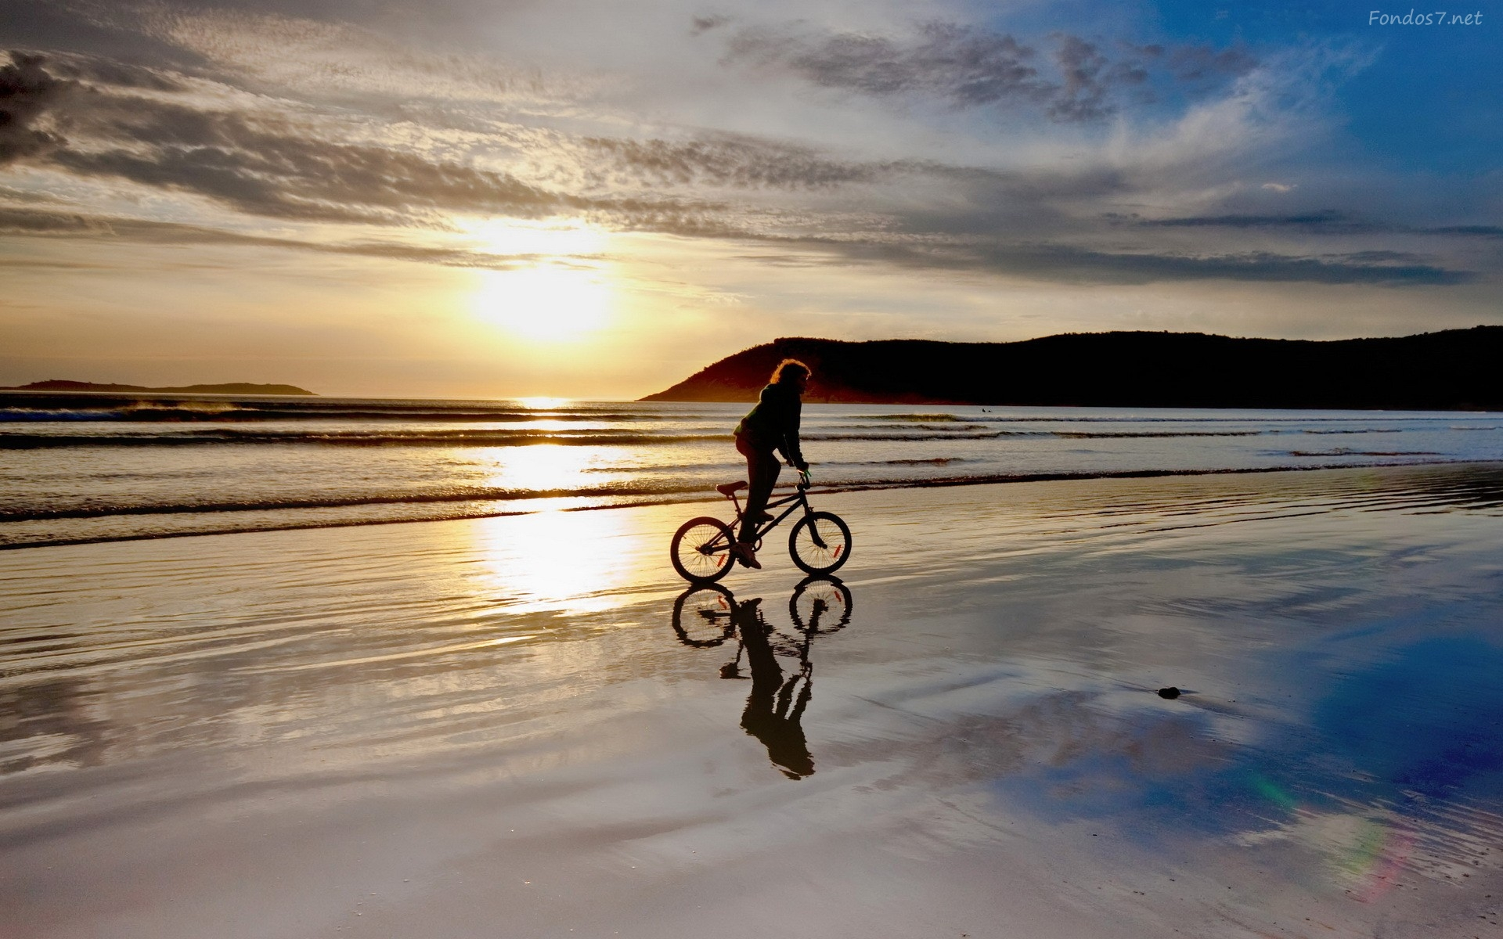

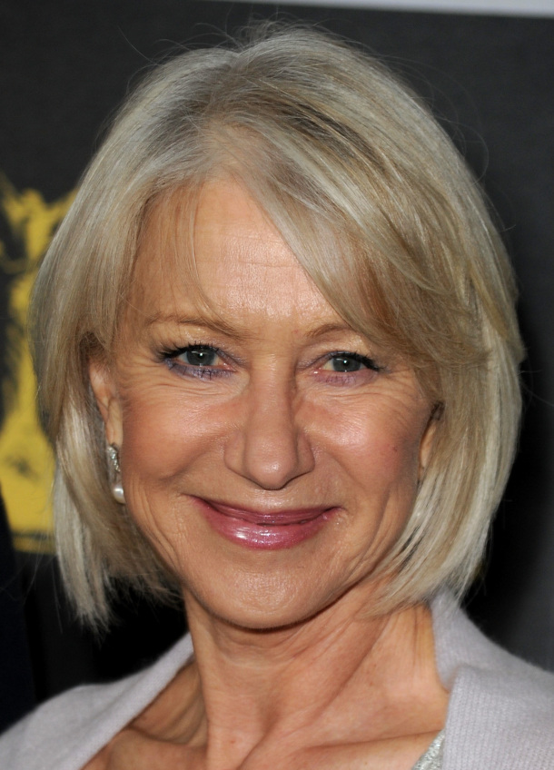
Por eso ya es tiempo de NUESTRO tiempo,

Slide 21
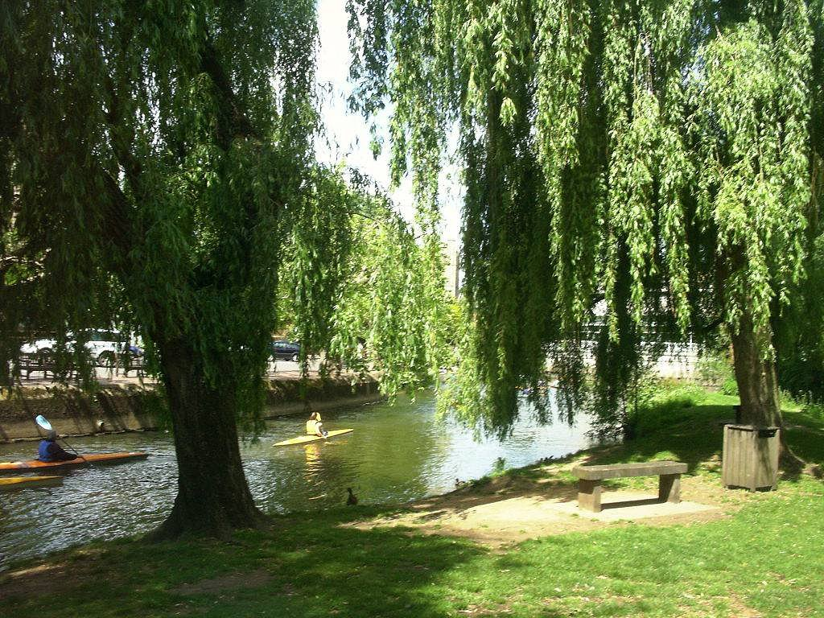
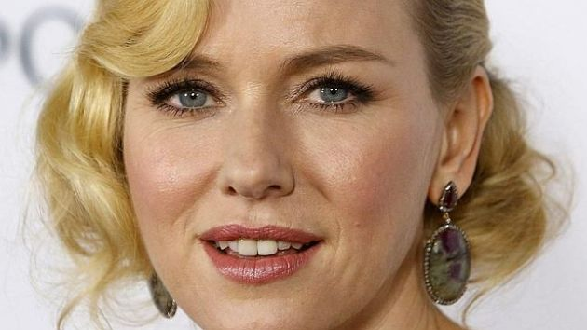
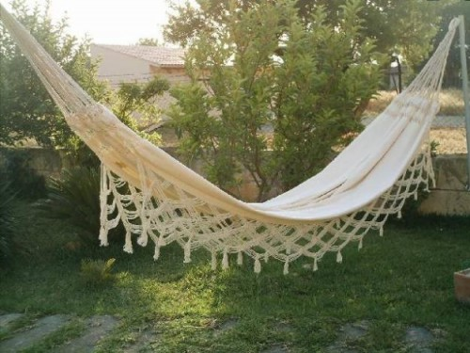
y de dejar de rendir examen en tantos roles con que la vida nos puso a prueba.

Slide 22

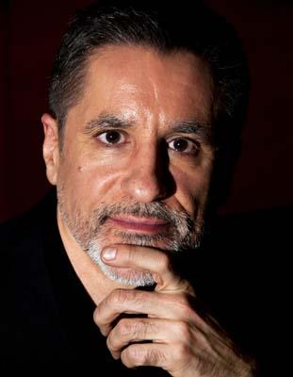

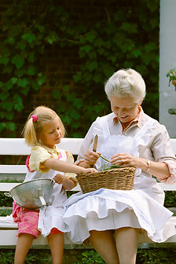
No pienso dar más examen de nada, eso incluye a mi familia también.

Slide 23

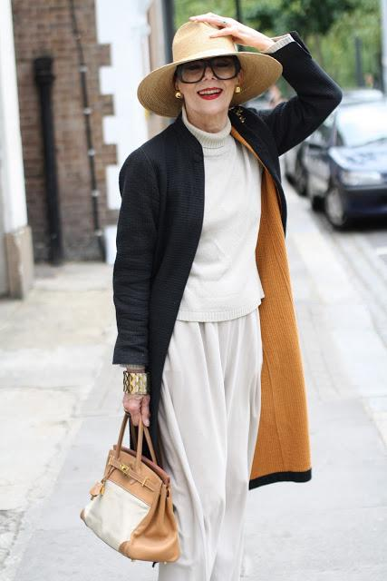
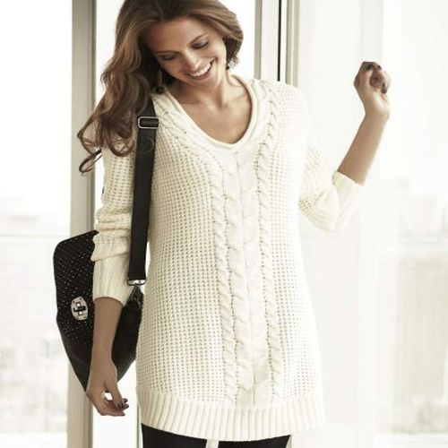
Nosotras
ya
estudiamos,

Slide 24


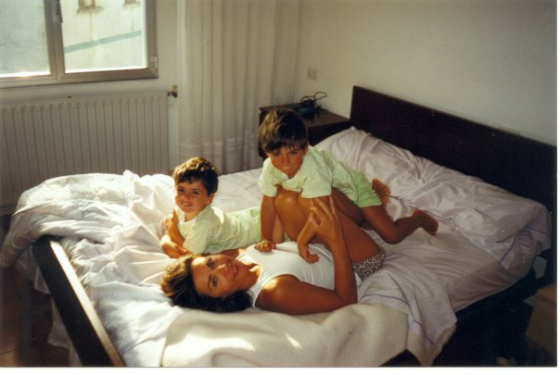
criamos hijos,

Slide 25
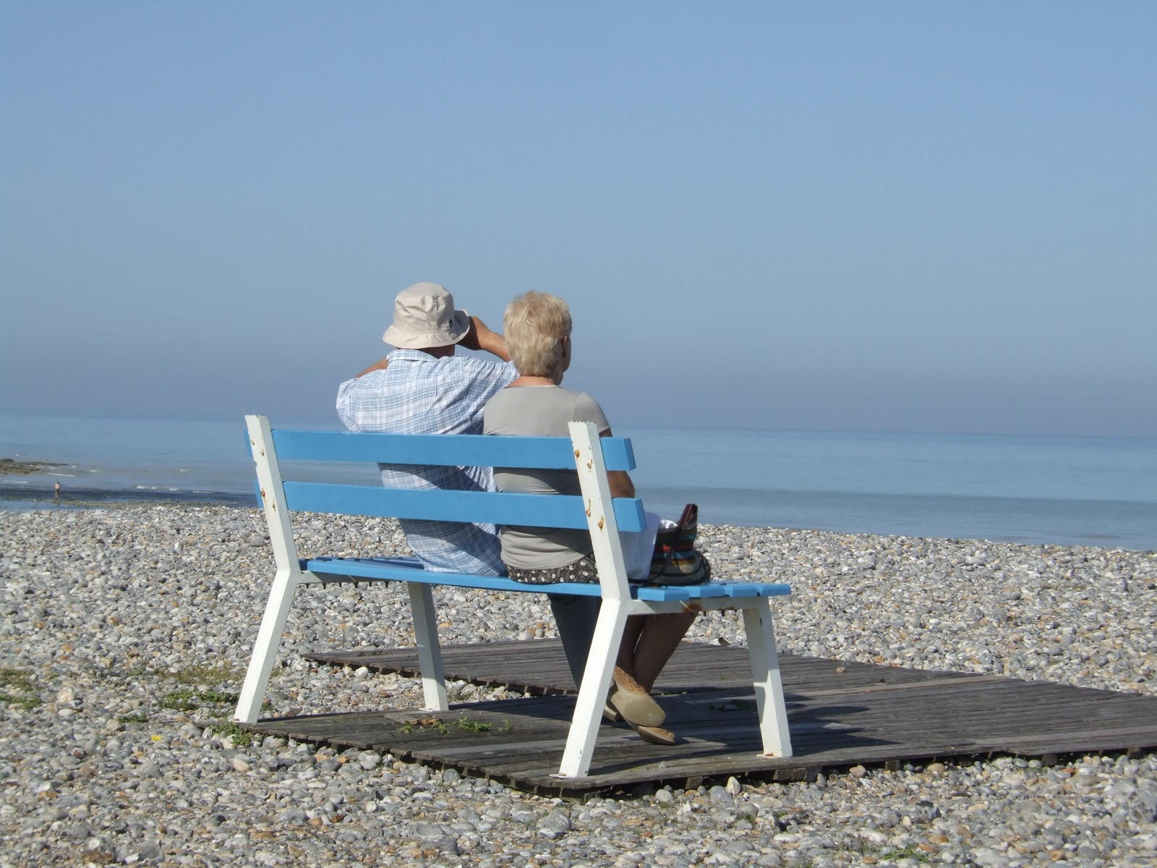
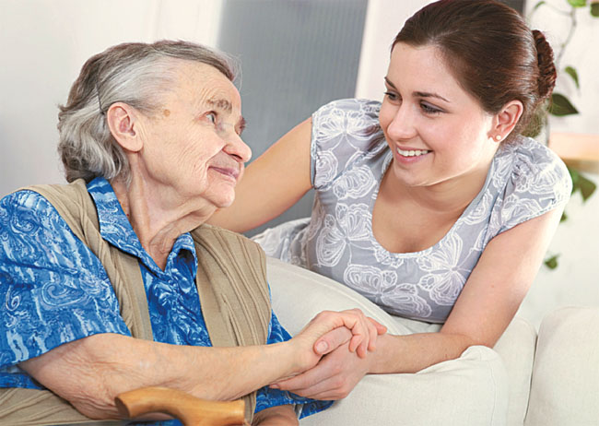
cuidamos padres, estuvimos presentes cada vez que alguien nos necesitó...

Slide 26

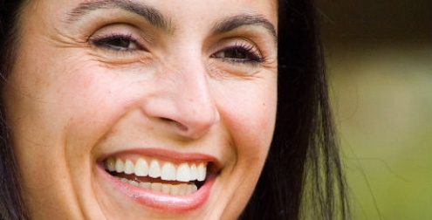
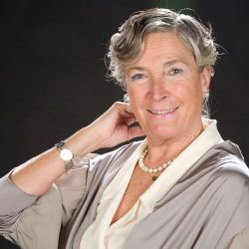
Acaso después nos van a hacer un monumento donde diga:
"a una luchadora,
un ser ejemplar
y virtuoso”.

Slide 27

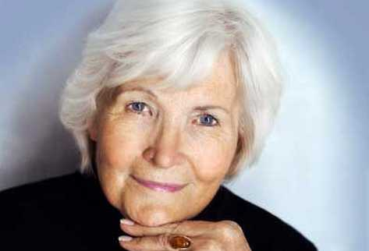
Y si de casualidad lo hacen, ¡¡estaremos bajo tierra!!!.

Slide 28
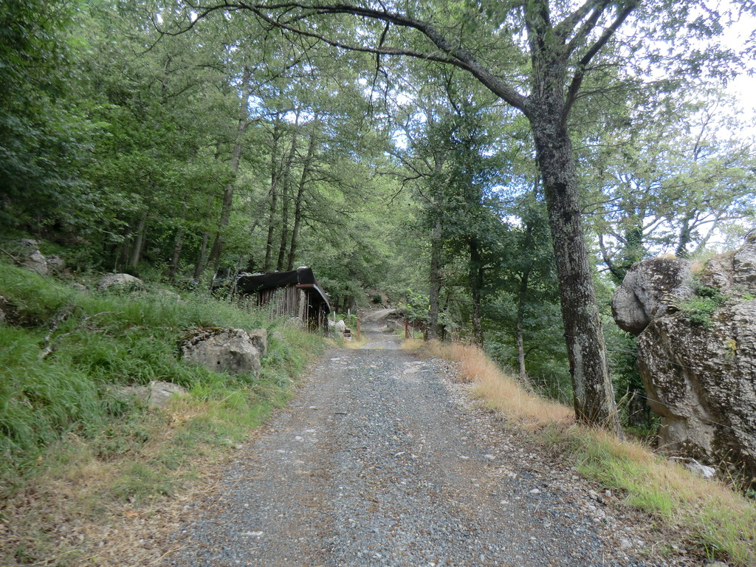
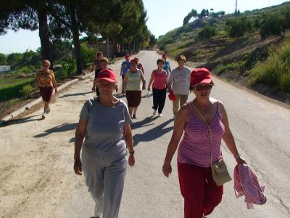
Somos una generación que rompió estereotipos: allanamos el camino a los que vinieron después.
Por librar tantas batallas en soledad hemos sufrido tanto cada una de nosotras, por distintas razones, por eso ya es hora de que empecemos a relajarnos y a putear más, cuando tengamos ganas.

Slide 29
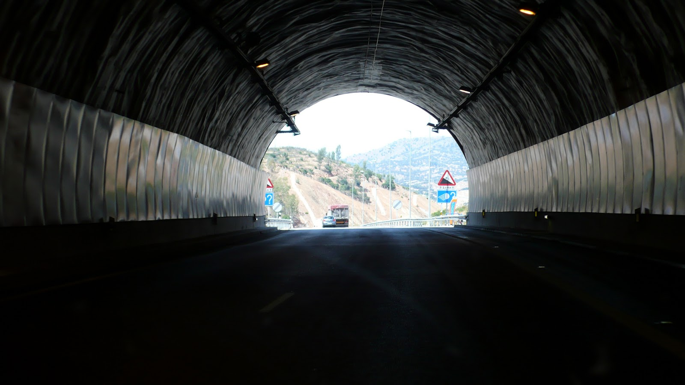
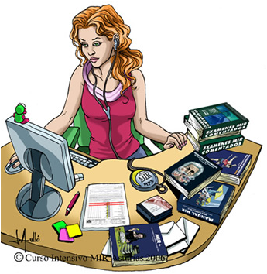
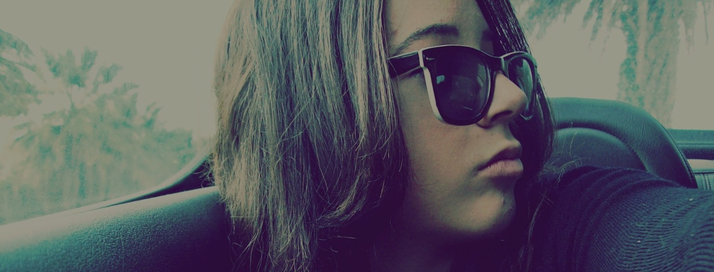
¡No saben lo bien que se siente puteando!!!!!!!

Slide 30
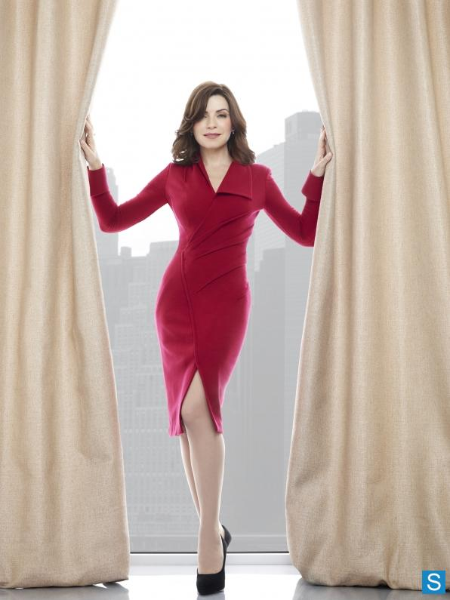

¿Tendré que invertir en la terapia por sentir esto? ¿Vale hacerlo? creo que mejor y más barato, es seguir puteando.

Slide 31

Muchas veces me planteo qué rápido pasó la vida, distraída como estaba, haciendo mil cosas. También me pregunto ¿cuánto nos queda de vida, amigas? No lo sabemos, por suerte nadie lo sabe, sólo nuestro divino Hacedor conoce nuestro destino.

Slide 32


¿Algo cambiará en quienes nos quieren, cuando nos vayamos? no, la vida seguirá igual en nuestra ausencia y de última dirán: la vieja estaba un poco loca el último tiempo. Pero nosotras felices igual ....... porque ya no escucharemos...

Slide 33


Mis queridas cuídense, no se repriman, aprendan a decir NO cuando quieran decir NO

Slide 34

Si es necesario, y siempre para bien de nuestra salud mental, aprendan a mandar a la mierda a la gente que no sirve para nada (eso sí, con elegancia es mejor).

Slide 35


ya es hora de discernir a quien le hace bien mi amistad, mi cariño, mi compañía, y quien me busca solo para llenar su aburrimiento o descargar su neurosis.

Slide 36

La vida está llena de gente egoísta que sólo se satisface a sí misma usando a los demás de distintas maneras y para diferentes propósitos.

Slide 37


Huyamos de esos vampiros que nos chupan
la energía para seguir subsistiendo y juntémonos, cada vez que podamos, con aquellos seres que nos hacen reír.

Slide 38



Practiquemos nuestra merecida libertad, ya sea quedándonos en la cama todo un día, viendo por TV lo que se nos ocurra, o leyendo revistas de chismes.

Slide 39

Qué placer caminar
sin apuro ni rumbo fijo,

Slide 40


y detenernos en cualquier lugar que nos llame la atención.

Slide 41

Por favor visitemos más seguido a las amigas positivas, vayamos a lugares nuevos, escuchemos más música, animémonos a pintar, a hacer manualidades, mandalas, yoga, meditación, canto, salsa, idiomas, jardinería... ¡lo que más nos guste!! Todo sirve y es válido para hacernos sentir bien.

Slide 42



Lo que nos quede de vida, que transcurra viviéndola cada día como queremos y en plenitud.

Slide 43


JA,
JA,
JA,
¡¡Y no se olviden queridas de rascarse el ombligo!!

Slide 44




Diseño
María Teresa Espín
Imágenes internet
2013

Slide 45



Accede a la sección que desees desde aquí:
Propia Creación
De la Red
Dedicatorias | Fechas Especiales | Graciosos
Historia y Arte | Lugares | Musicales
Naturaleza y Ciencias | Política | Reflexión
Religiosos | Románticos | Salud
Dedicatorias | Fechas Especiales | Graciosos
Historia y Arte | Lugares | Musicales
Naturaleza y Ciencias | Política | Reflexión
Religiosos | Románticos | Salud
Si deseas recibir pps periódicamente en tu correo electrónico subscríbete aquí:

